Slide 1

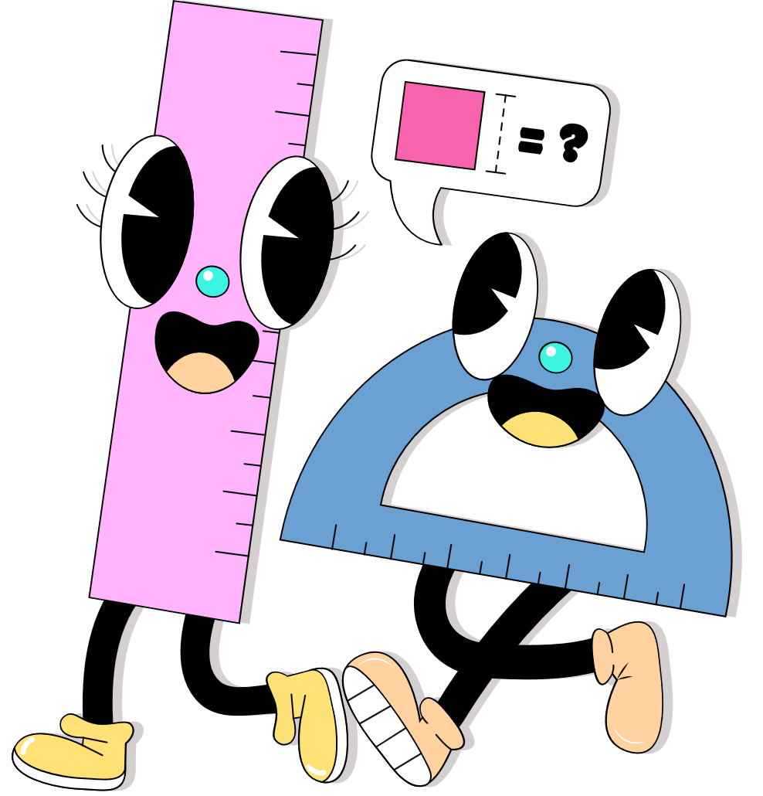

Nhiệt liệt chào mừng thầy cô giáo về dự giờ
MÔN: TIẾNG VIỆT 1
Bài 63: IÊNG IÊM YÊN ( Tiết 1)
Giáo viên: Hoàng Thu Hà
Lớp: 1A

Slide 2

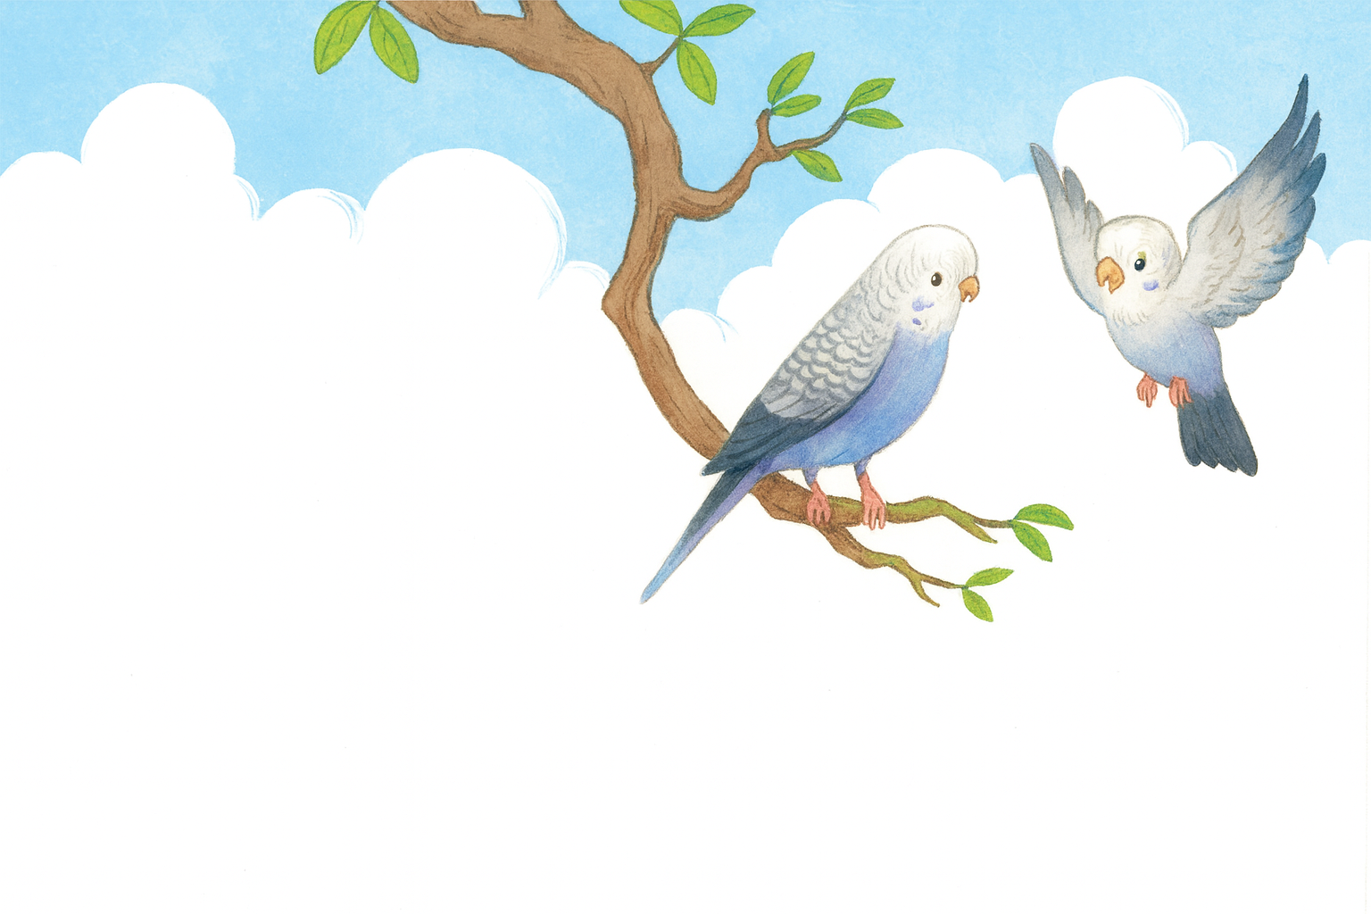














Slide 3

bờ biển

Slide 4
xanh biếc

Slide 5
sò điệp

Slide 6
Vịnh Hạ Long là một kì quan thiên nhiên

Slide 7
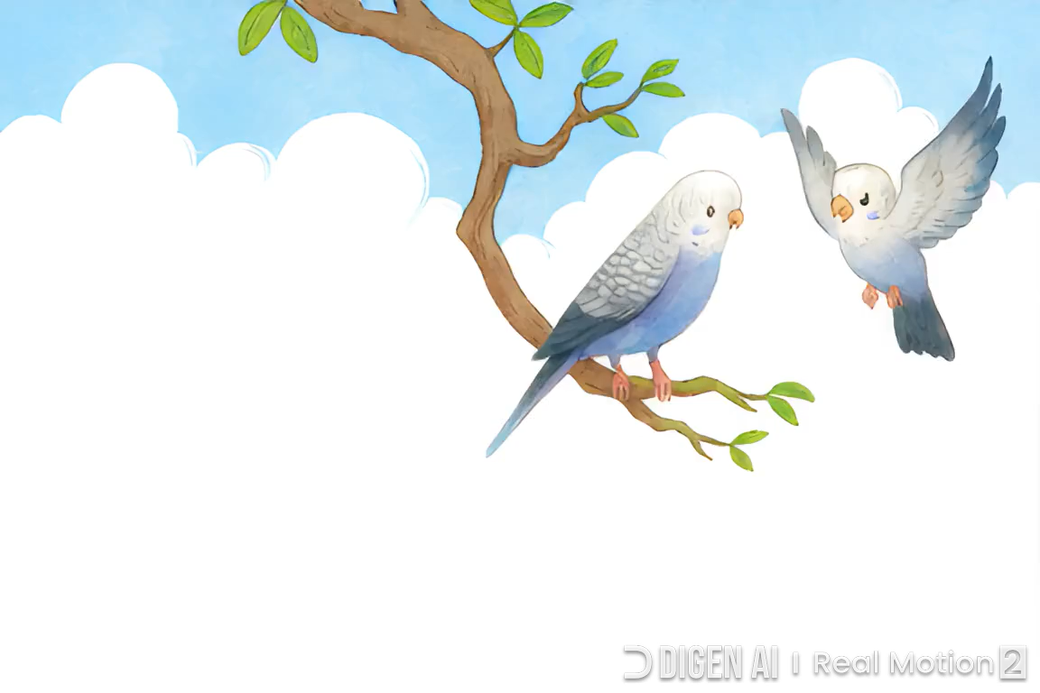
Yến phụng có bộ lông tím biêng biếc,
trông rất diêm dúa.
Yến
iêng
iêm

Slide 8

Bài 63
iêng iêm yên

Slide 9
Đọc
2
iêng
iêm
yên
b
iêng
biêng

Slide 10
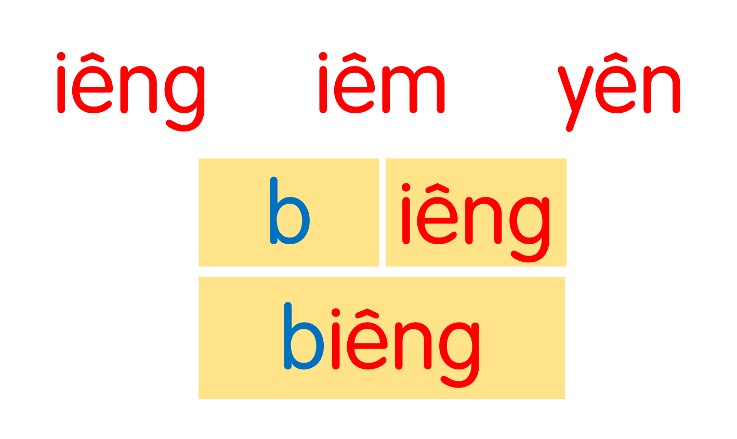
Đọc
2
iêng
iêng
iêng
kiễng
liệng
riềng
iêm
iêm
iêm
diềm
kiểm
xiêm
yên
yên
yên
yến

Slide 11
ên
i
iên
y
yên
ên
đ
k
th
điện
kiến
thiện
yên
yến

Slide 12
Đọc
2
iêng
iêng
iêng
kiễng
liệng
riềng
iêm
iêm
iêm
diềm
kiểm
xiêm
yên
yên
yên
yến

Slide 13
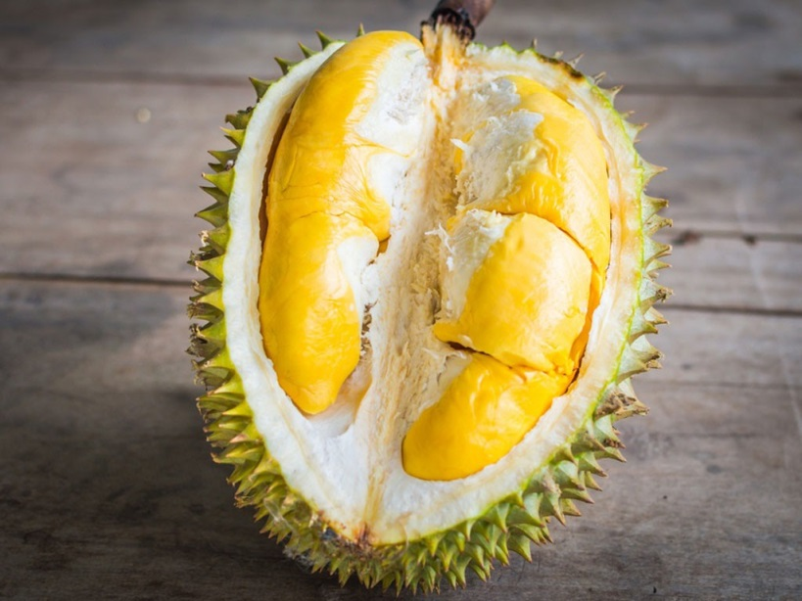
iêng
sầu riêng

Slide 14
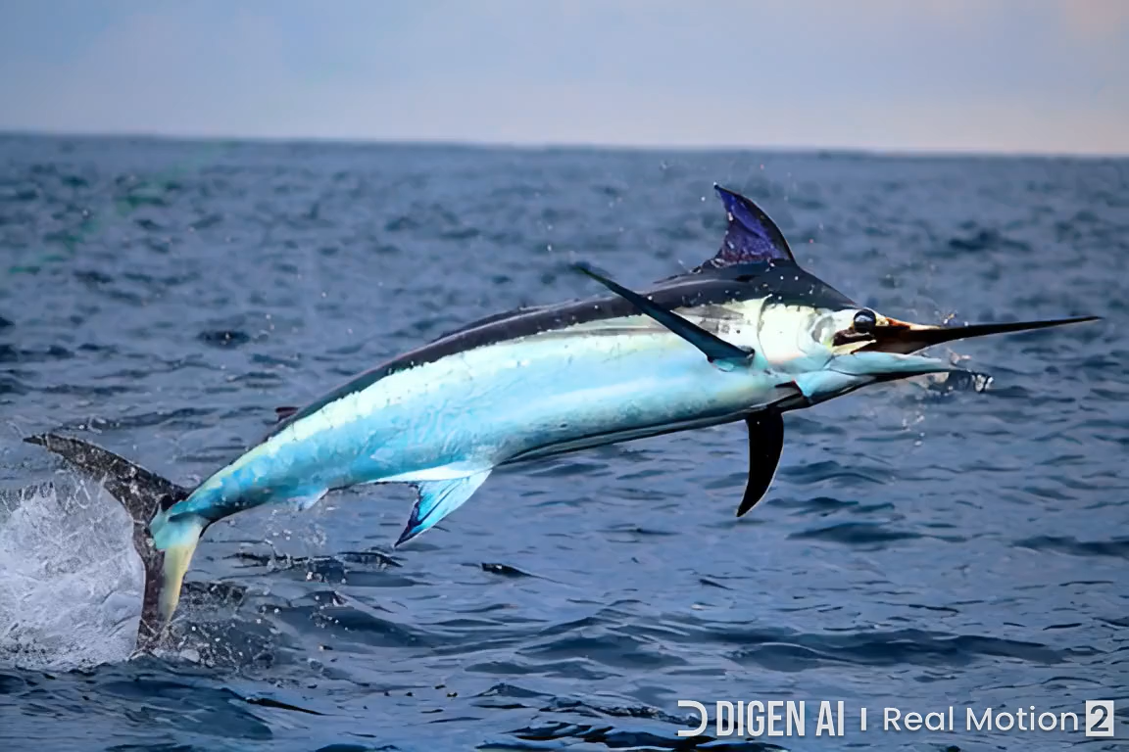
iêm
cá kiếm

Slide 15
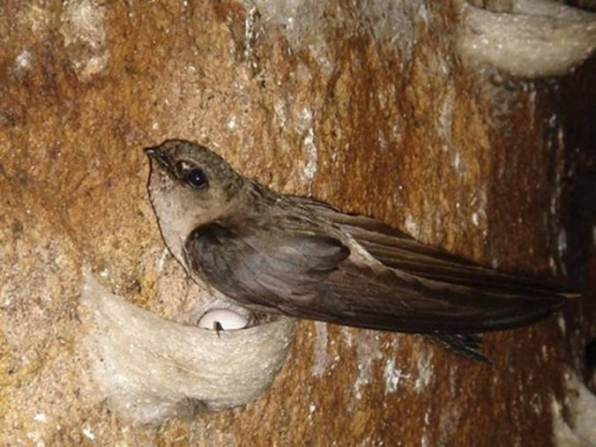
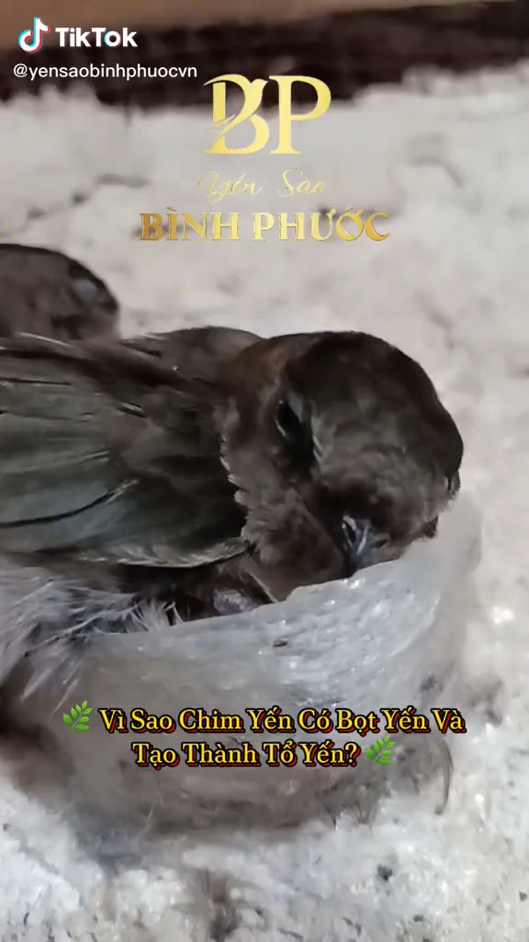
yên
tổ yến

Slide 16
2
Đọc
iêng
iêm
yên
sầu riêng
cá kiếm
tổ yến

Slide 17
2
Đọc
kiễng
liệng
riềng
diềm
kiểm
xiêm
yên
yến
sầu riêng
cá kiếm
tổ yến

Slide 18


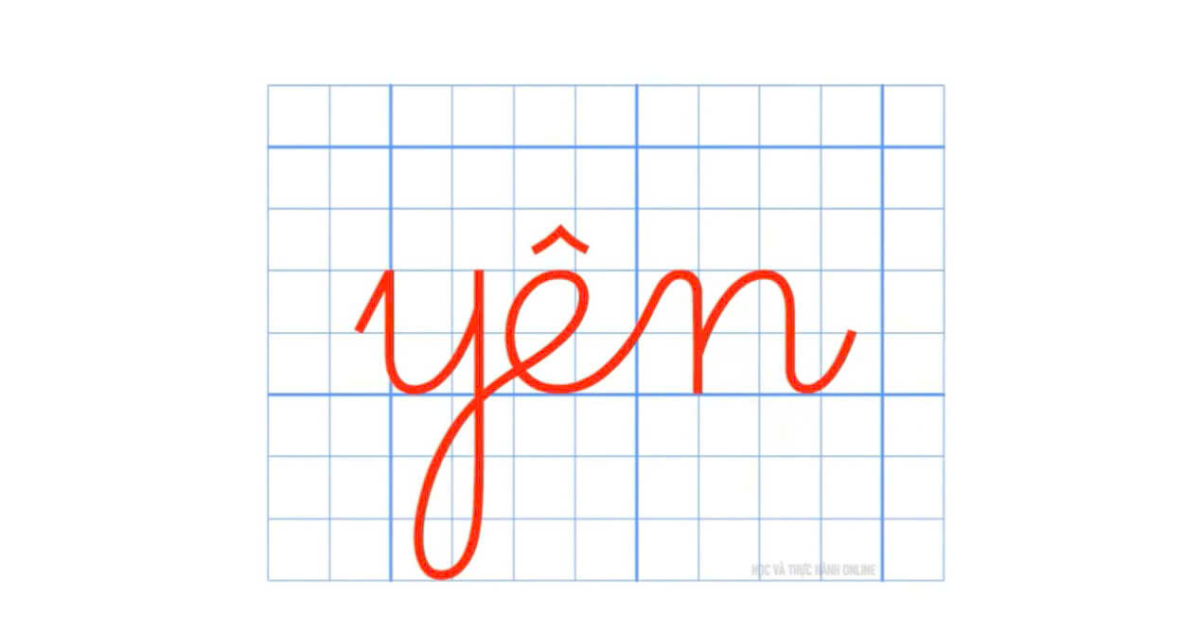

Slide 19
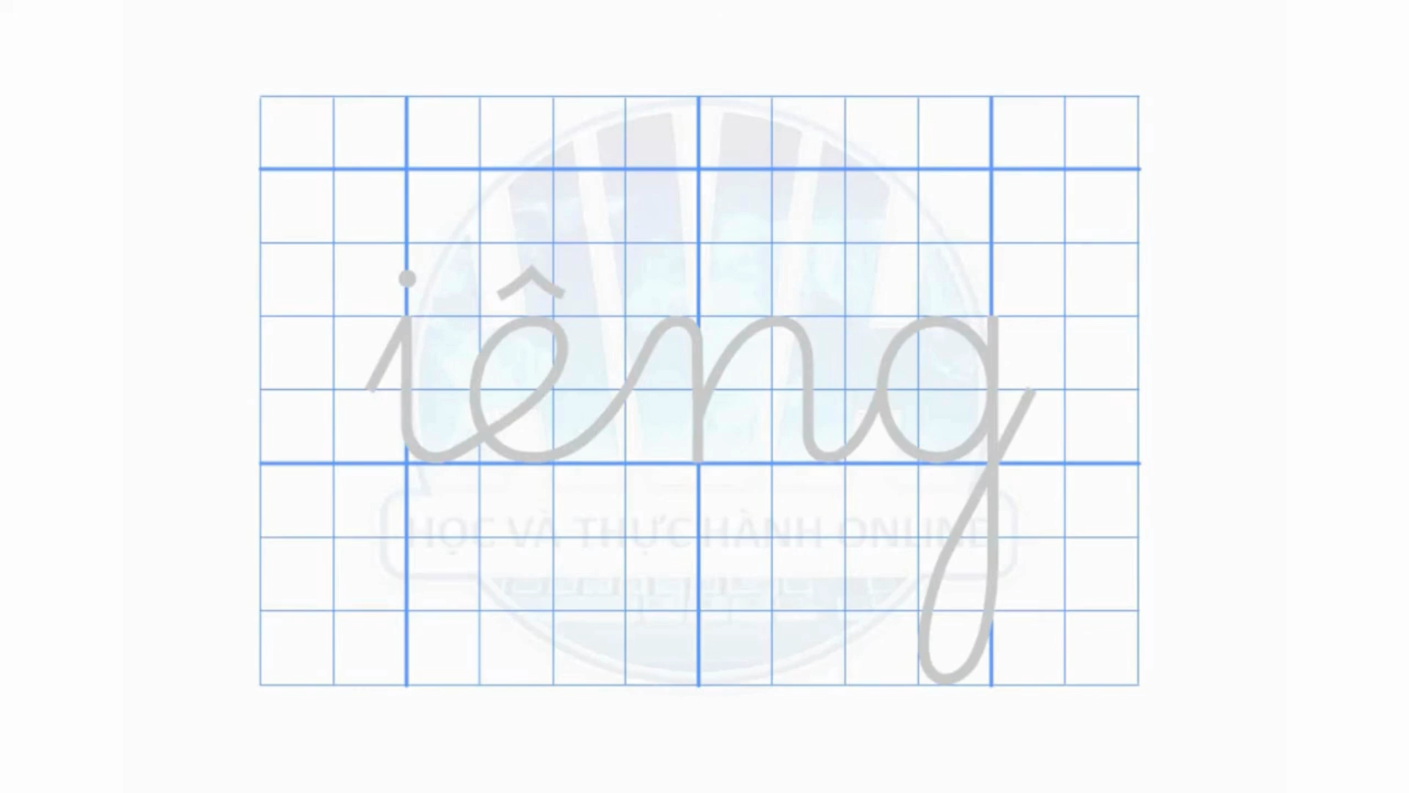

Slide 20


Slide 21
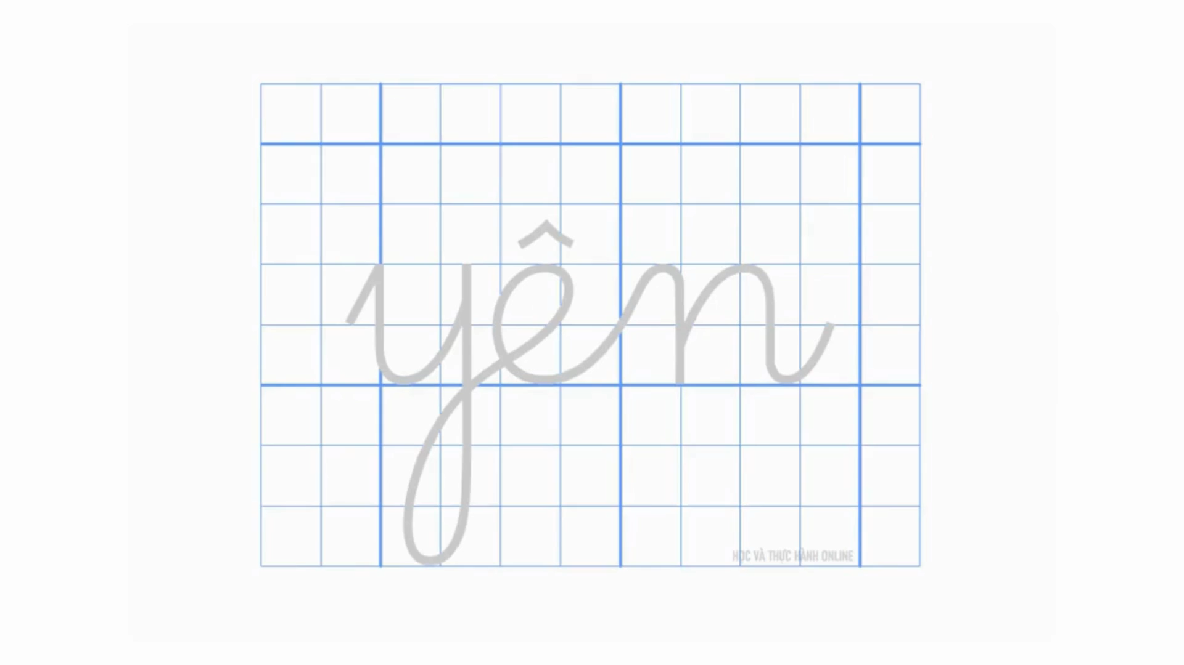

Slide 22
